Slide 1

Inteligencia Artificial
Dr. Leon Felipe Palafox Novack
lfpalafox@up.edu.mx

Slide 2
Noticias del Día
1

Slide 3
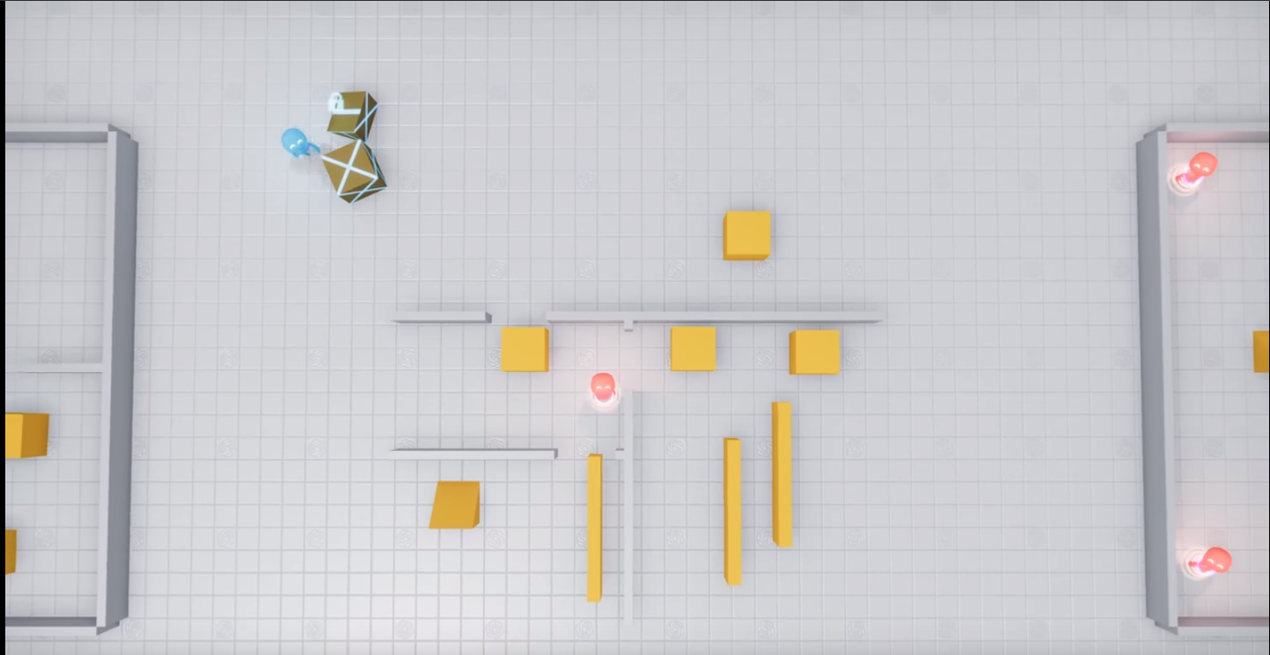

Slide 4
Cuál es el agente?
Cuál es su ambiente?
Cuales son sus actuadores?
Cuales son sus sensores?
Que tipo de agente es?
Si tuvieran que programarlo ahora, como lo harían?

Slide 5
Que vimos la clase pasada
2
Agentes Racionales

Slide 6
Fases del probelma
Estado inicial.
Acciones disponibles a partir de un estado inicial.
Modelo de transición, que hace la acción.
Revisión de estado meta
Costo del camino, cuanto me cuesta esa secuencia de acciones.

Slide 7
Abstracción
Quitar detalles no necesarios para la resolución del problema.
Clima, señales, etc

Slide 8
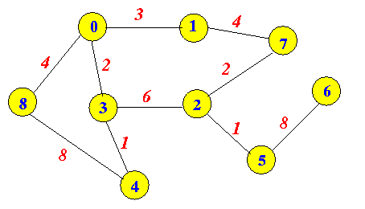

Slide 9
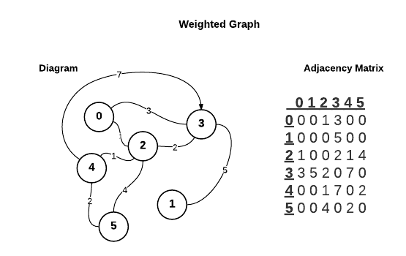

Slide 10
Busqueda
3

Slide 11
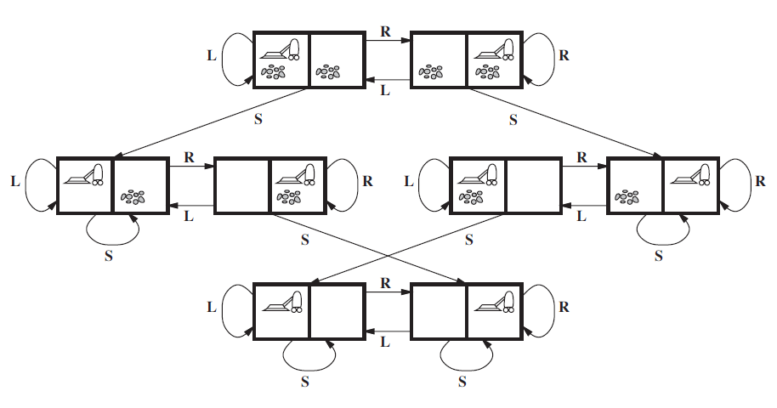
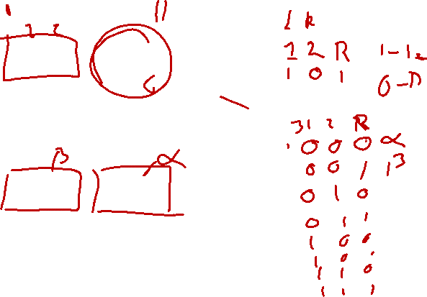

Slide 12
Ejemplo 1
Estados: Están determinados por la ubicación del agente y la existencia de tierra.
¿Cuántos estados hay?

Slide 13
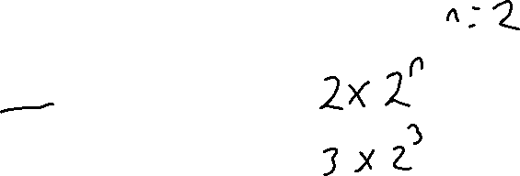
Si hay 2 locaciones, y hay dos posibles estados para cada locación:
n x 2^{n} = # Estados
8

Slide 14
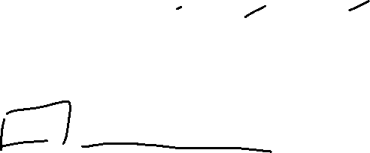
Estado Inicial: El que desee
Acciones: Izquierda, Derecha, Succionar
Modelo de Transición
Meta: Todos los recuadros limpios
Costo: Cada paso cuesta 1

Slide 16
Algoritmos de Busqueda
5
Agentes Racionales

Slide 17
Árbol de búsqueda
Supongamos que nos queremos ir a Acapulco.
Vamos a crear un árbol de estados
Vamos a ver todas las posibles rutas

Slide 18
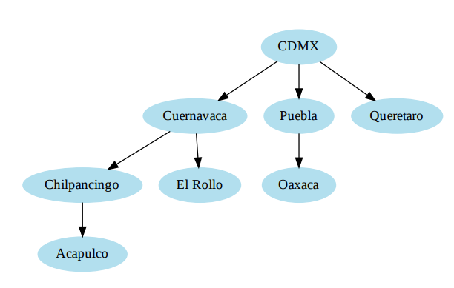








Slide 19
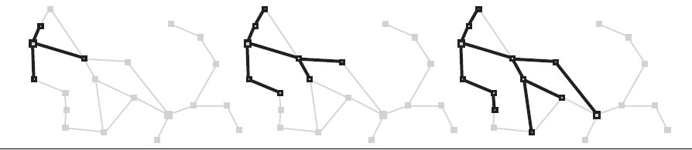
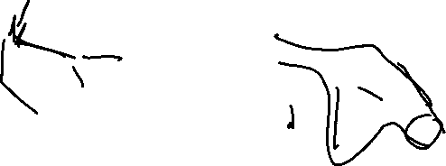

Slide 20
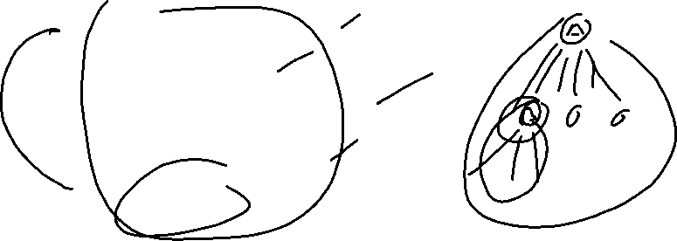
Busqueda
Ver el Estado Actual
Deseado?
Expandir Posibles rutas
Cambiar estado
Volver a 1

Slide 21
Diferencia entre árbol y gráfica
Diferencias entre una estructura de árbol y una grafica

Slide 22
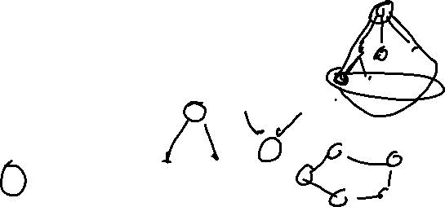
Diferencia entre árbol y gráfica
Diferencias entre una estructura de árbol y una grafica
Un árbol no tiene ciclos
Un árbol sólo tiene una ruta entre dos elementos
Los hijos sólo tienen un padre
Complejidad

Slide 23
Búsqueda por ancho del árbol (BFS)
Es una estrategia donde expandimos todos los nodos hijos, antes de bajar al siguiente nivel.
Las acciones por lo general no tienen costo.

Slide 24


Slide 25
Implementación
Código de Python
https://colab.research.google.com/drive/1cqwSxX6ntQibvg3uyj8OaICOZFFNYSTN

Slide 26
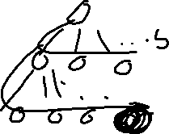
Complejidad
Imagínense que tenemos un árbol de 3 niveles.
La solución esta en el útimo elemento (worst case)
Cada nodo tiene “b” hijos.

Slide 27
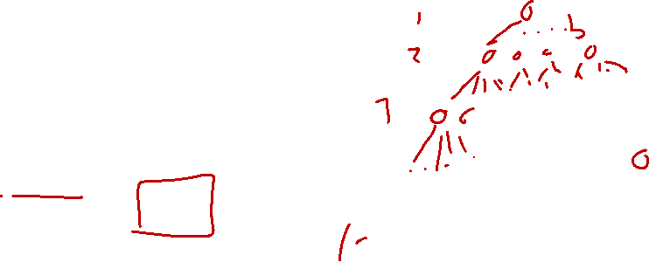
Complejidad
En el primer nivel se exploran “b”
En el segundo nivel se exploran b nodos b veces
b*b
En el tercer nivel se exploran b nodos b veces b veces
b*b*b
La complejidad es O(n^d)
d es el numero de niveles

Slide 28
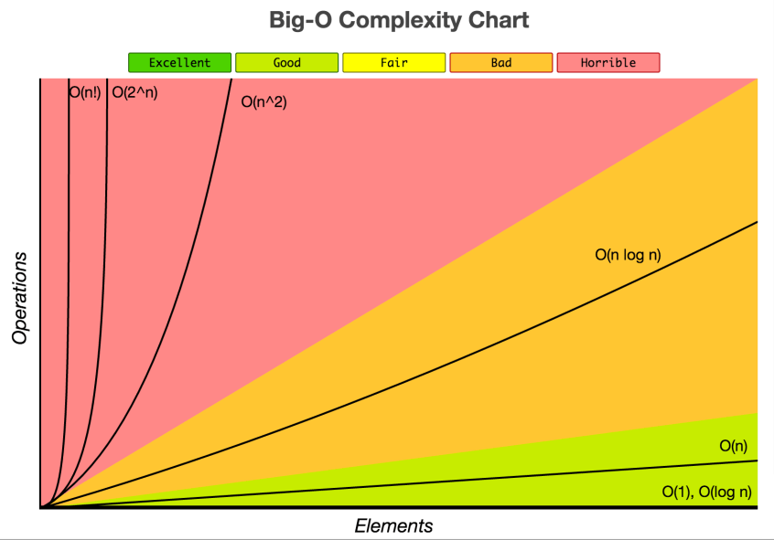
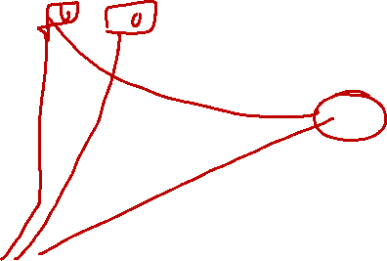

Slide 29
Tarea
Hacer el mismo análisis para búsqueda por profundidad (dfs).

Slide 30
Busqueda Local y problemas de optimización

Slide 31
La búsqueda en árbol (o grafo) tiene como característica:
Observable
Determinístico
Ambientes donde la solución es una secuencia de acciones.

Slide 32
En muchos problemas, no nos interesa el camino (path) para la solución.
Sólo nos interesa llegar.
Por memoria, se imaginan mantener registro en memoria de cada pequeño cambio de estado.

Slide 33
Optimización
En un problema de optimización, tratamos de encontrar la solución a un problema dentro de un espacio de estados.

Slide 34
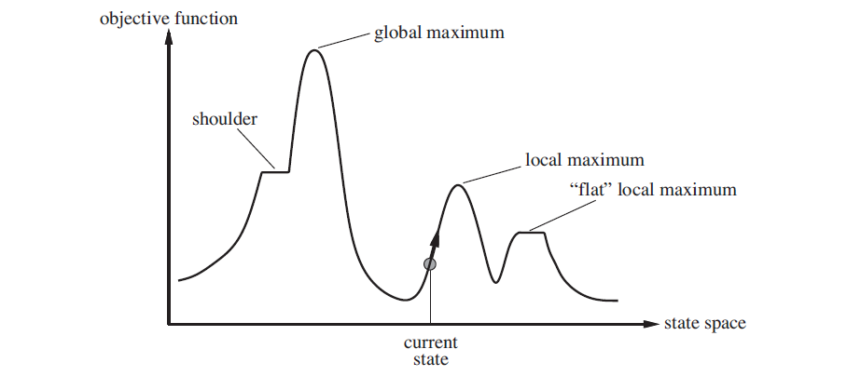
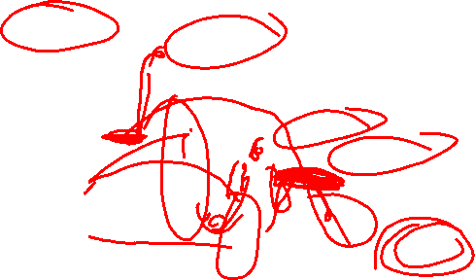

Slide 35
Busqueda local
Un algoritmo de búsqueda local:
Sólo tiene un nodo
Costo del nodo
Sirve para optimizar funciones matemáticas.

Slide 36
Lluvia de ideas
Como se les ocurriría encontrar el mejor valor, cuando sólo tienen acceso al estado presente?

